Slide 1
Крупными системными методами противодействия коррупции являются:
минимальное участие государства в экономике
наличие политической конкуренции
гласность в СМИ
открытость информации
о деятельности органов власти
общественное участие

Slide 2
Мероприятия по привлечению служащих к противодействию коррупции
Привлечение к участию в обсуждении и разработке НПА по вопросам противодействия коррупции;
Активизация участия в работе структурных подразделений кадровых служб по профилактике коррупционных и иных правонарушений и комиссий по соблюдению требований к служебному поведению и урегулированию конфликта интересов;
Стимулирование к предоставлению информации о замеченных ими случаях коррупционных правонарушений, нарушениях требований к служебному поведению, ситуациях конфликта интересов;
Просвещение по вопросам антикоррупционной тематики и методическое обеспечение их профессиональной служебной деятельности

Slide 3
Направления антикоррупционной деятельности органов МСУ
1) Реализация мер по правовому обеспечению противодействия коррупции:
наличие в МО утвержденного плана противодействия коррупции на текущий год;
ход и результаты реализации предусмотренных планом мероприятий, соблюдение сроков реализации;
разработка и принятие муниципальных целевых программ;
разработка и принятие НПА о порядке проведения АКЭ муниципальных НПА и их проектов (количество и виды исследованных актов, результаты анализа);
наличие и количество административных регламентов исполнения муниципальных функций;
наличие и количество муниципальных нормативных правовых актов о системе мониторинга состояния коррупции;
наличие НПА о порядке проведения служебных проверок по фактам коррупционных проявлений со стороны должностных лиц органов местного самоуправления и муниципальных служащих.

Slide 4
2) Выполнение первоочередных мер по реализации Национального и областного планов противодействия коррупции:
Наличие комиссий (рабочих групп) по ПК;
форма и способы осуществления деятельности указанными комиссиями, частота заседаний комиссий, принимаемые на заседаниях решения (протоколы), контроль их выполнения;
результаты работы с обращениями, информациями граждан, юридических лиц и СМИ по фактам коррупции (количество обращений, результаты их анализа, меры реагирования и пр.);
проведенные мероприятия (количество и форма) по взаимодействию органов МСУ с правоохранительными, контролирующими органами, ОО, и населением;
наличие комиссий по соблюдению требований к служебному поведению и урегулированию конфликта интересов;
форма и способы осуществления деятельности указанными комиссиями, частота заседаний комиссий, принимаемые на заседаниях решения (протоколы), контроль их выполнения;

Slide 5
3) Реализация мер по совершенствованию управления в целях предупреждения коррупции:
наличие реестра наиболее коррупционно опасных сфер деятельности ОМВ и наиболее коррупциогенных должностей МС;
результаты проведения мониторинга состояния коррупции в МО;
порядок осуществления внутреннего контроля соблюдения МС обязанностей, ограничений и запретов, связанных с муниципальной службой, а также требований к служебному поведению (проведение соответствующих выборочных проверок должностных лиц ОМС и МС);
наличие «телефона доверия» и электронного почтового адреса для получения информации о фактах коррупции, анализ и обобщение получаемой информации, меры реагирования;
взаимодействие со СМИ, в том числе информирование населения о реализации в МО антикоррупционной политики, освещение результатов.

Slide 7
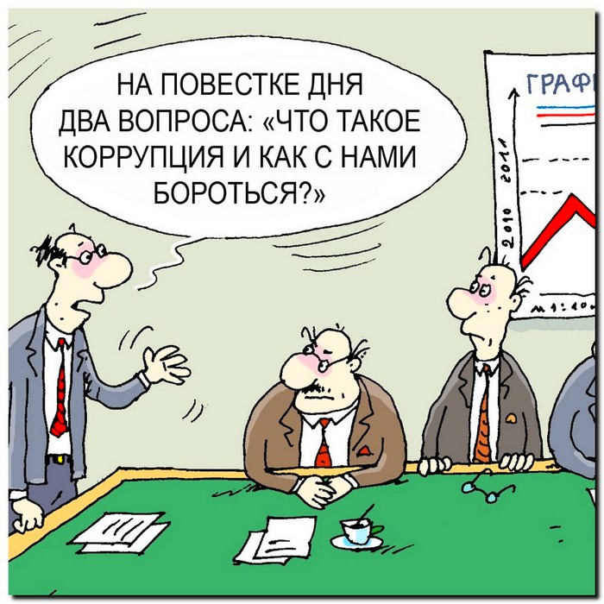
Федеральный закон от 25.12.2008 N 273-ФЗ "О противодействии коррупции"

Slide 8
Коррупция:
злоупотребление служебным положением, дача взятки, получение взятки, злоупотребление полномочиями, коммерческий подкуп либо иное незаконное использование физическим лицом своего должностного положения вопреки законным интересам общества и государства в целях получения выгоды в виде денег, ценностей, иного имущества или услуг имущественного характера, иных имущественных прав для себя или для третьих лиц либо незаконное предоставление такой выгоды указанному лицу другими физическими лицами;
совершение названных деяний от имени или в интересах юридического лица.

Slide 9
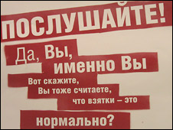
Противодействие коррупции
деятельность органов власти в Российской Федерации, институтов гражданского общества, организаций и физических лиц в пределах их полномочий:
а) по предупреждению коррупции, в том числе по выявлению и последующему устранению причин коррупции (профилактика коррупции);
б) по выявлению, предупреждению, пресечению, раскрытию и расследованию коррупционных
правонарушений (борьба с коррупцией);
в) по минимизации и (или)
ликвидации последствий
коррупционных правонарушений.

Slide 10
Профилактика коррупции осуществляется путем применения следующих основных мер:
формирование в
обществе
нетерпимости
к коррупционному
поведению;

Slide 11
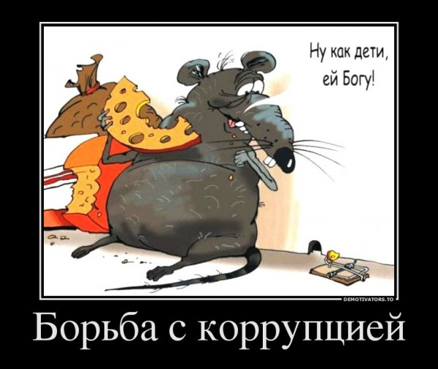
антикоррупционная экспертиза правовых актов и их проектов;

Slide 12
предъявление квалификационных требований, а также проверка в
установленном порядке сведений, представляемых гражданами, претендующими
на должности
муниципальной
службы;

Slide 13
установление в качестве основания для освобождения от замещаемой должности и (или) увольнения лица
непредставления им сведений о своих доходах, расходах, имуществе …

Slide 14
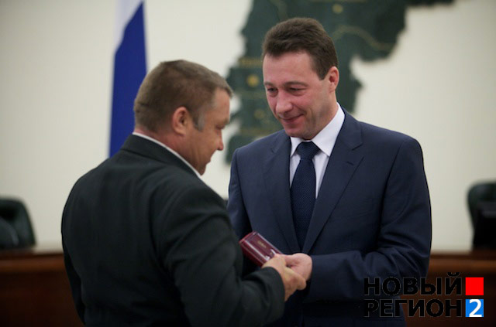
внедрение в практику кадровой работы, в соответствии с которой
длительное, безупречное и эффективное исполнение должностных обязанностей должно в обязательном порядке учитываться …;

Slide 15
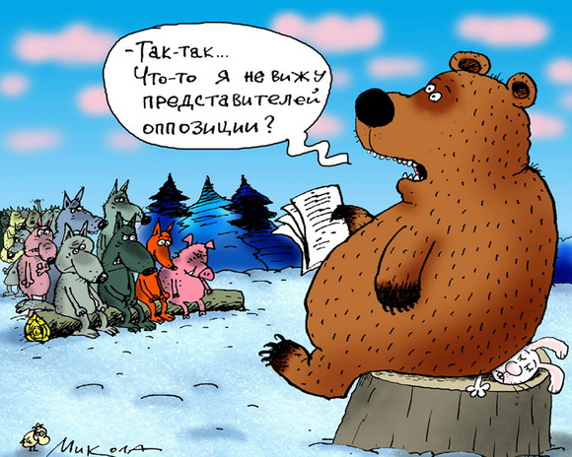
развитие институтов общественного и парламентского контроля
за соблюдением законодательства о противодействии коррупции.

Slide 16
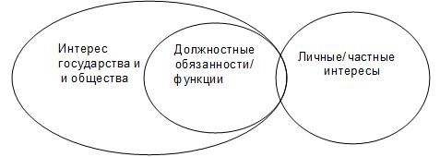
Конфликт интересов
- ситуация, при которой личная заинтересованность влияет или может повлиять на объективное исполнение должностных обязанностей и при которой возникает или может возникнуть противоречие между личной заинтересованностью и законными интересами, способное привести к причинению вреда
законным
интересам.

Slide 17
Письмо> Минтруда России от 15.10.2012 N 18-2/10/1-2088
Об обзоре типовых случаев конфликта интересов на государственной службе Российской Федерации и порядке их урегулирования

Slide 18
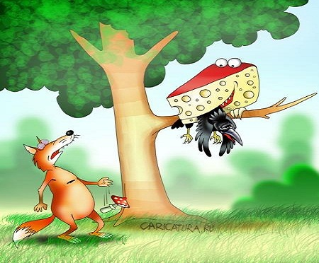
Применение мер по предотвращению конфликта интересов
по инициативе служащего
изменение
должностного или
служебного
положения
муниципального
служащего

Slide 19
использовать механизм проверок, предусмотренный Положением о проверке достоверности и полноты сведений
активнее привлекать соответствующие комиссии для выработки мер по
предотвращению
конфликта интересов

Slide 20
Типовые ситуации конфликта интересов
Конфликт интересов, связанный с выполнением отдельных функций управления в отношении родственников и/или иных лиц, с которыми связана личная заинтересованность (кадровые решения)

Slide 21
Как правило, нет конфликта интересов,
если служащий предоставляет услуги, получение которых не влечет отказа в предоставлении услуги другим заявителям, и при этом
не обладает
дискреционными
полномочиями,
позволяющими
оказывать кому-либо
предпочтение

Slide 22
Конфликт интересов, связанный с выполнением иной оплачиваемой работы
служащий, его родственники … выполняют или собираются выполнять оплачиваемую работу на условиях трудового или гражданско-правового договора в организации, в отношении которой служащий осуществляет отдельные функции управления

Slide 23
Служащий, его родственники выполняют оплачиваемую работу в организации, предоставляющей платные услуги другой организации. При этом служащий осуществляет в отношении последней отдельные функции управления.

Slide 24
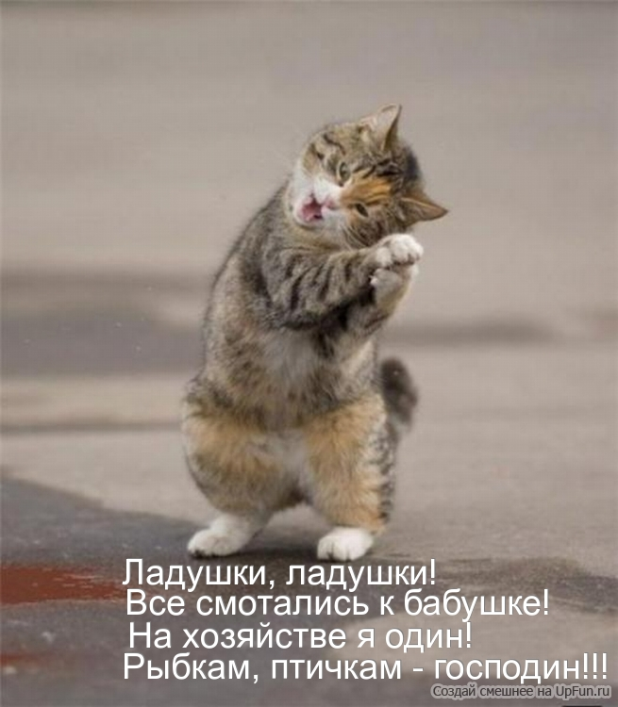
служащий на платной основе участвует в выполнении работы,
заказчиком которой
является
государственный
орган, в котором
он замещает
должность

Slide 25
служащий участвует в принятии решения о закупке товаров,
являющихся результатами интеллектуальной деятельности, исключительными правами на которые обладает он сам, его родственники…

Slide 26
Конфликт интересов,
связанный с владением ценными бумагами, банковскими вкладами

Slide 27
Конфликт интересов, связанный с получением подарков и услуг
служащий, его родственники получают подарки или иные блага (бесплатные услуги, скидки, ссуды, оплату развлечений, отдыха, транспортных расходов и т.д.)

Slide 28
служащий получает подарки от своего непосредственного подчиненного

Slide 29
"подарок, полученный в связи с протокольными мероприятиями, служебными командировками и другими официальными мероприятиями"
подарок, полученный от физических (юридических) лиц, которые осуществляют дарение исходя из должностного положения одаряемого или исполнения им служебных (должностных) обязанностей, за исключением канцелярских принадлежностей, которые предоставлены каждому участнику указанных мероприятий;

Slide 30
"получение подарка в связи с должностным положением или в связи с исполнением служебных (должностных) обязанностей"
получение служащим лично или через посредника подарка в рамках осуществления деятельности, предусмотренной должностным регламентом (должностной инструкцией), а также в связи с исполнением служебных (должностных) обязанностей в случаях, установленных НПА.

Slide 31
Конфликт интересов, связанный с имущественными обязательствами и судебными разбирательствами -
служащий участвует в осуществлении отдельных функций управления в отношении организации,
перед которой сам служащий и/или его родственники имеют имущественные обязательств
которая имеет имущественные обязательства перед служащим, его родственниками…
участвуют в деле, рассматриваемом в судебном разбирательстве с ФЛ и организациями, в отношении которых служащий осуществляет отдельные функции управления

Slide 32
Конфликт интересов,
связанный с взаимодействием с бывшим работодателем и трудоустройством после увольнения со службы
служащий участвует в осуществлении функций управления в отношении организации, владельцем, руководителем или работником которой он являлся до поступления на службу

Slide 33
ведет переговоры о трудоустройстве после увольнения со службы;
поступает на работу в частную организацию, регулярно взаимодействующую с органом власти, в котором ранее замещал должность;
создает собственную организацию;
продвигает определенные проекты с тем, чтобы после увольнения заниматься их реализацией.

Slide 34
Ситуации, связанные с явным нарушением установленных запретов
1. служащий получает награды, почетные и специальные звания (за исключением научных) от иностранных государств, международных организаций, а также политических партий, других общественных объединений и религиозных объединений

Slide 35
2. обнаруживает нарушения законодательства и рекомендует воспользоваться услугами конкретной компании
3. выполняет иную оплачиваемую работу в организациях, финансируемых иностранными государствами
4. использует информацию, полученную в ходе исполнения служебных обязанностей и временно недоступную широкой общественности, для получения конкурентных преимуществ при совершении коммерческих операций

Slide 36
